Slide 1
PROGETTO B5 · SISTEMI DISTRIBUITI E CLOUD COMPUTING
Key-Value Store Distribuito
basato su Raft
Consenso distribuito, replicazione del log, e tolleranza ai guasti — implementati da zero in Go
Federico Cola · Università degli Studi di Roma "Tor Vergata"

Slide 2
Il problema
Come garantire consistenza forte tra repliche, senza un singolo punto di fallimento?
Nessun database centrale
Lo stato è replicato su più nodi; un solo punto di fallimento è inaccettabile per un sistema distribuito.
Consenso distribuito
Le repliche devono concordare sulla stessa sequenza di operazioni, anche con crash o ritardi di rete.
Perché Raft
Stesse garanzie di correttezza di Paxos, ma scomposto in sotto-problemi comprensibili: elezione, replica, sicurezza.

Slide 3
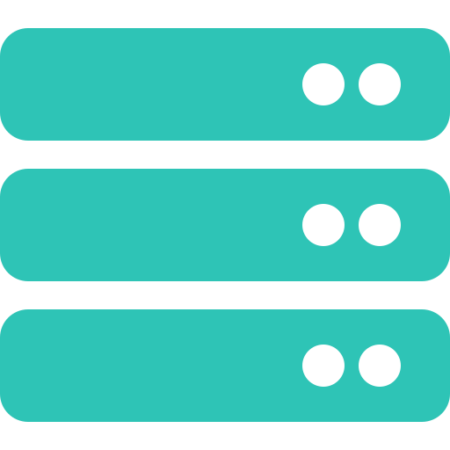
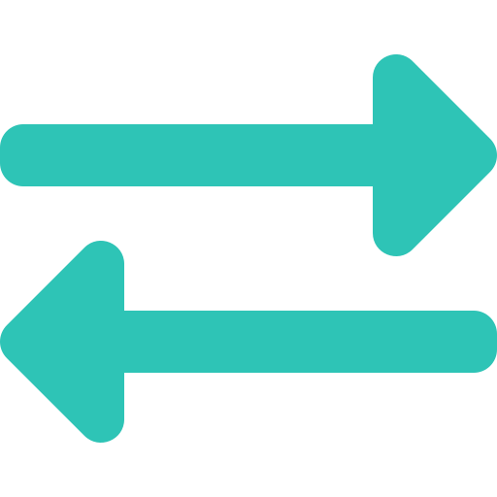

Architettura: tre tipi di nodo
Binari Go indipendenti, che comunicano esclusivamente via gRPC e Protocol Buffers
Consensus Node
Client Proxy
Snapshot & Backup
STATEFUL
STATELESS
STATELESS
Eseguono Raft: elezione del leader, replica del log, state machine chiave-valore.
Instrada le richieste dei client verso il Leader corrente, scoprendolo dinamicamente.
Scarica periodicamente lo stato applicativo e lo scrive su un checkpoint esterno.

Slide 4


Due pattern architetturali
Service Discovery
Circuit Breaker
Nessun indirizzo fisso del Leader: proxy e snapshot service interrogano periodicamente i nodi (RPC GetStatus) e mantengono una vista sempre aggiornata di chi comanda.
Tre stati (closed / open / half-open) per ogni nodo: isola rapidamente un nodo caduto, evitando di aspettare inutilmente il timeout di rete a ogni tentativo.

Slide 5
Raft: le garanzie di correttezza
1
Term
Contatore logico crescente: al più un Leader per term. Un term più recente prevale sempre.
2
Election restriction
Un candidato ottiene un voto solo se il suo log è aggiornato almeno quanto quello di chi vota.
3
Majority commit
Un'entry è committata, e applicabile, solo dopo essere replicata sulla maggioranza dei nodi.
4
Regola §5.4.2
Un leader committa per conteggio di maggioranza solo le entry del proprio term corrente — osservata dal vivo su AWS EC2.

Slide 6


Deployment containerizzato
Docker Compose
AWS EC2 reale
Un Dockerfile generico multi-stadio, parametrizzato via build-arg. 7 servizi orchestrati (5 nodi, proxy, snapshot), stesso codice, config diverse.
Deployment verificato su un'istanza reale (AWS Academy Learner Lab): container avviati, elezione del leader, chiamate riuscite dall'esterno.
"Containerizzare non ha richiesto nessuna modifica al codice applicativo"
Conseguenza diretta di una scelta di design della prima fase: nessun valore hard-coded, tutto da configurazione esterna.

Slide 7
Risultati: scalabilità
Latenza RPC su istanza AWS EC2, N = 3, 5, 9, 20 nodi
GET indipendente da N
Lettura locale sul leader, nessuna replica: resta piatta a ~3ms su ogni N, come previsto dalla teoria.
PUT sale solo a N=20
Il leader attende l'ack della maggioranza (11 su 20 follower): la coda per l'ack più lento cresce solo con quorum numerosi.

Slide 8
Risultati: fault-tolerance
Crash del leader (kill -9), N=5, 10 trial indipendenti su AWS EC2
192.7ms
244.0ms
10 / 10
Rielezione media
Convergenza media
Trial con servizio ripristinato
(min 153.7 · max 258.1)
(min 205.5 · max 309.1)
e convergenza completa dei superstiti
Il gap costante di ~50ms tra rielezione e convergenza corrisponde all'heartbeat interval configurato: il nuovo leader manda subito il primo AppendEntries.

Slide 9


Conclusioni
OBIETTIVI RAGGIUNTI
LIMITI NOTI
Raft implementato da zero e verificato
Nessun cambio di membership dinamico
un nodo può rientrare dopo un crash, non unirsi ex novo a runtime
3 tipi di nodo, gRPC/Protobuf
Service Discovery + Circuit Breaker
Nessuna compattazione del log sui nodi
lo snapshot compatta in checkpoint esterni, non tronca il log locale
Docker Compose, verificato su AWS EC2
Scalabilità e fault-tolerance misurate
Scelte di scope deliberate, non richieste dalla traccia — estensioni naturali per lavoro futuro.
Notes:
Grazie per l'attenzione. Passiamo ora alla demo dal vivo.

